Slide 1

ปีงบประมาณ 2558
1ตุลาคม 2557-30 กันยายน 2558
จุดเน้นสำคัญตามนโยบาย 10 +1

Slide 2

  นโยบาย 10+1
  ของสำนักงานเขตพื้นที่การศึกษาประถมศึกษานครราชสีมา เขต1

Slide 3
จุดเน้นสำคัญ
1.การอ่านออก เขียนได้ 100 %
กิจกรรมสำคัญ
1. ตรวจสอบการอ่านออกเขียนได้ ชั้น ป.2-6
2. สร้างเครือข่ายผู้ปกครองหรือศูนย์พัฒนาคุณภาพการอ่าน หรืออาจศูนย์พัฒนาคุณภาพปลอดการอ่านไม่ออก
3. จัดกิจกรรมของดีที่ใช้กับการอ่านในแต่ละศูนย์พัฒนา

Slide 4
จุดเน้นสำคัญ
2.มุ่งเน้นผลสัมฤทธิ์ทางการเรียน
กิจกรรมสำคัญ
1. ทุกกลุ่มสาระต้องเพิ่มร้อยละ 3
2. เสริมขวัญกำลังใจโรงเรียนที่มีผลทุกกลุ่มสาระเพิ่มร้อยละ 5
3. การบริหารที่นำผลการสอบไปขับเคลื่อนการสอน
4. PRE-O-NET/NT “60 วันสู่ความสำเร็จ PRE-O-NET/NT”

Slide 5
การยกระดับผลสัมฤทธิ์ทางการเรียน
กลยุทธ์หลัก
กลยุทธ์เสริม
การอ่านออกเขียนได้
การนิเทศเต็มพิกัด
โดยศูนย์พัฒนาคุณภาพการศึกษา
60 วันสู่ความสำเร็จ O-Net เป็นเลิศ
Pre –O-net/NT
การสอนตามมาตรฐานและตัวชี้วัด
ICT ทางไกล
การจัดงบประมาณ
การนิเทศติดตาม
การสอนตามมาตรฐานและตัวชี้วัด
เครือข่าย
การเสริมขวัญกำลังใจ

Slide 6
การใช้ผลการสอบขับเคลื่อนการสอน
ผู้บริหาร
ศูนย์พัฒนาคุณภาพ
ข้อมูลผลการสอบของโรงเรียนในศูนย์และมาตรฐานตัวชี้วัด
ข้อมูลผลการสอบ
แผนการยกระดับคุณภาพ
กิจกรรมการนิเทศ ติดตาม เน้นการสอนตามมาตรฐานและตัวชีวัด
แผนกำกับติดตามและประเมินผล
การเสริมการสอน
การเสริมการเตรียมตัวสอบ

Slide 7
จุดเน้นสำคัญ
3. เร่งรีบพัฒนาเทคโนโลยี
กิจกรรมสำคัญ
1. เน้นการจัดการเรียนการสอนทางไกลผ่านดาวเทียม
2. การเน้นการนำเทคโนโลยีมาใช้ในชีวิตประจำวัน ด้วยการแข่งขันทักษะทางเทคโนโลยี หรือนำไปใช้ในการค้นคว้าหาความรู้ (ตามตัวบ่งชี้ของสมศ.)

Slide 8
จุดเน้นสำคัญ
4. อ่านพูดภาษาอังกฤษ
กิจกรรมสำคัญ
1. การตรวจสอบการอ่าน เขียนภาษาอังกฤษ เป้าหมาย นักเรียนอ่าน เขียนได้ร้อยละ 50
2. เน้นการเข้าค่ายภาษาอังกฤษในศูนย์พัฒนาคุณภาพ

Slide 9
จุดเน้นสำคัญ
5. บ่มเพาะคุณธรรม
กิจกรรมสำคัญ
1. ค่านิยมพื้นฐาน 12 ประการ
2. การสอนประวัติศาสตร์ และหน้าที่พลเมือง
3. มีการแข่งขันความสามารถประวัติศาสตร์ และหน้าที่ พลเมือง

Slide 10

หนึ่งรักชาติ ศาสนา พระมหากษัตริย์
สองซื่อสัตย์ เสียสละ อดทนได้
สามกตัญญู พ่อแม่ สุดหัวใจ
สี่มุ่งใฝ่ เล่าเรียน เพียรวิชา
ห้ารักษา วัฒนธรรม ประจำชาติ
หกไม่ขาด ศีลธรรม ศาสนา
เจ็ดเรียนรู้ อธิปไตย ของประชา
แปดรักษา วินัย กฏหมายไทย
เก้าปฏิบัติ ตามพระ ราชดำรัส
สิบไม่ขาด พอเพียง เลี้ยงชีพได้
สิบเอ็ดต้อง เข็มแข็ง ทั้งกายใจ
สิบสองไซร้ คิดอะไร ให้ส่วนรวม

Slide 11
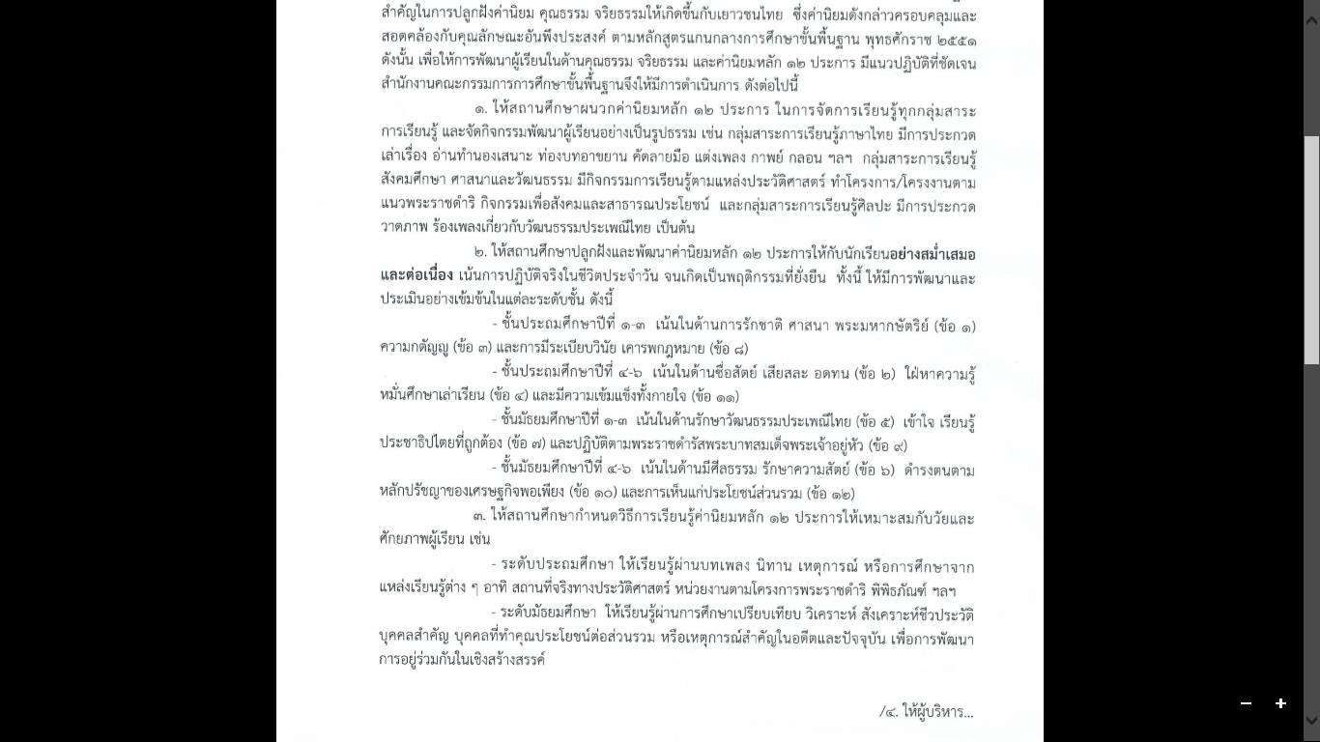

Slide 12
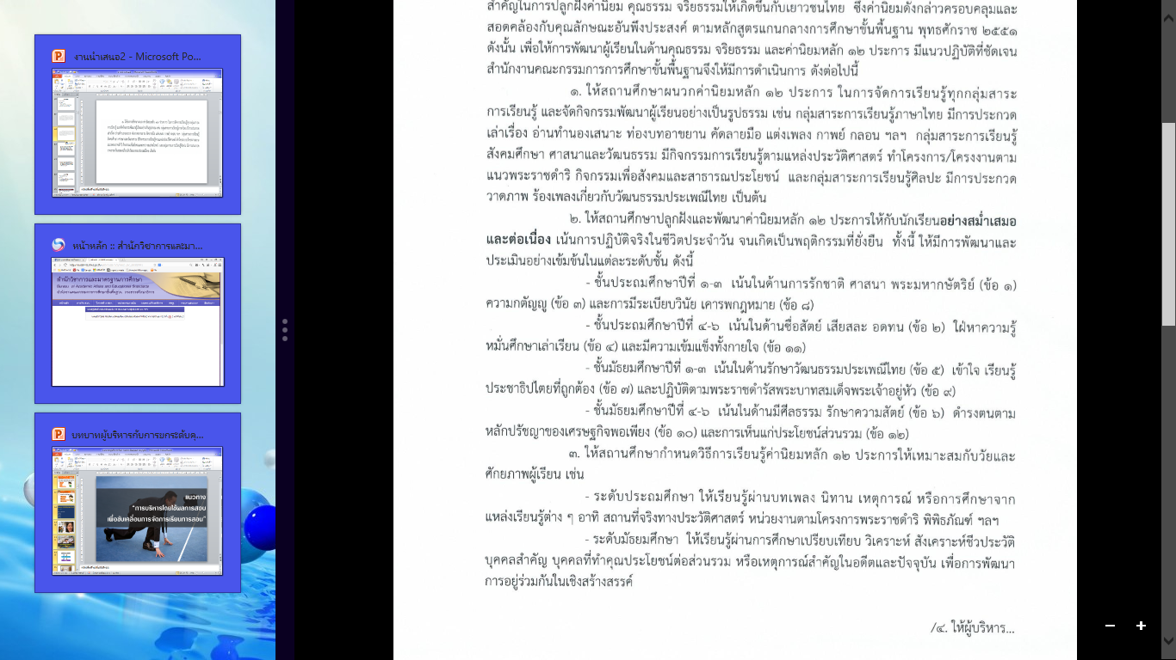

Slide 13
ข้อที่ | ชื่อค่านิยม | โครงการ/กิจกรรมส่งเสริมสนับสนุน
3 | ความกตัญญู

Slide 14
วิชาประวัติศาสตร์ เน้นตามจุดเน้นในการจัดกิจกรรม
การเรียนรู้ให้ผู้เรียนเกิดความภูมิใจและรักชาติไทยผ่าน
การเรียนรู้ทางประวัติศาสตร์ มีประเด็นความภูมิใจ ได้แก่ รากเหง้าความเป็นมาทางประวัติศาสตร์ สัญลักษณ์ของชาติไทย สถาบันพระมหากษัตริย์ บรรพบุรุษไทย วัฒนธรรมไทย และภูมิปัญญาไทย

Slide 15
วิชาหน้าที่พลเมืองมีจุดเน้นที่การกำหนดเป็นวิชาเพิ่มเติม มีจุดเน้นในเรื่อง ความเป็นไทย รักชาติ ศาสนา และเทอดทูนสถาบันพระมหากษัตริย์ ความเป็นพลเมืองในระบอบประชาธิปไตยอันมีพระมหากษัตริย์เป็นประมุข ความปรองดองสมานฉันท์ ความมีวินัยและรับผิดชอบต่อตนเองและสังคม

Slide 16
จุดเน้นสำคัญ
6. ก้าวสู่อาเซียนด้วยความมั่นใจ
กิจกรรมสำคัญ
1. ประเมินตนเองตามชี้วัดโรงเรียนแกนนำหรือต้นแบบ
2. สร้างห้องเรียนคุณภาพอาเซียน
3. จัดมหกรรม 7 เขต สู่อาเซียน

